Slide 1
সবাইকে শুভেচ্ছা

Slide 2
শিক্ষক পরিচিতি
মাকছুম আহমেদ
পদবীঃ সহঃ শিক্ষক
বিদ্যালয়ঃ ৩ নং উজান তাহিরপুর সঃ প্রাঃ বিঃ

Slide 3
পাঠ পরিচিতিঃ
সময়ঃ ৩৫ মিনিট
শ্রেণিঃ ৫ম
বিষয়ঃ প্রাথমিক বিজ্ঞান
মূল পাঠঃ জীবনের জন্য পানি
বিশেষ পাঠঃ পানি চক্র

Slide 4
শিখনফলঃ
এই পাঠ শেষে শিক্ষার্থীরা -
৩.২.১ পানি চক্র ব্যাখ্যাসহ বর্ণনা করতে পারবে।

Slide 5
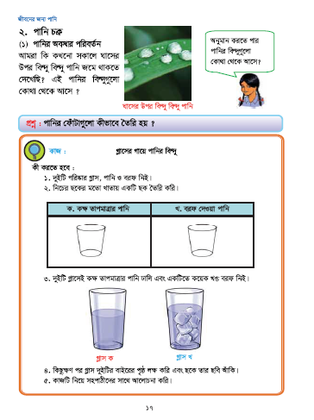
আজকের পাঠ
পানি চক্র

Slide 6
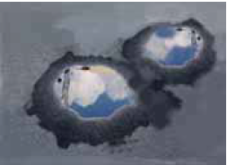
১। মাটিতে জমে থাকা পানি কোথায় যায়?
মাটিতে জমে থাকা পানি
২। মেঘে বৃষ্টির পানি কোথা থেকে আসে?
মেঘ থেকে বৃষ্টি ঝরছে

Slide 7
ররররররর
এস ভিডিওটি দেখিঃ

Slide 8
পানি চক্র

Slide 9
পানি চক্র কি?
যে প্রক্রিয়ায় পানি বিভিন্ন অবস্থায় পরিবরতিত হয়ে ভূ-পৃষ্ঠ ও বায়ু মন্ডলের সর্বত্র ছড়িয়ে পড়ে, তা-ই পানি চক্র।
বাষ্পীভবন
পানি ক্রমাগত সূ্র্‍্যের তাপে জলীয় বাষ্পে পরিণত হয়। তরল থেকে বাষ্পে পরিণত হওয়ার প্রযক্রিয়াই হচ্ছে বাষ্পী ভবন।
ঘনীভবন
জলীয় বাষ্প ঠান্ডা হয়ে পানিতে পরিনত হয়। বাষ্প থেকে তরলে পরিনত হয়াকে ঘনীভবন বলে।

Slide 10
এক নজরে পানি চক্রের ধাপসমুহ
ঘনী ভবন
পানি চক্র
বৃষ্টি পাত
বাষ্পী ভবন
পুকুরের পানি

Slide 11
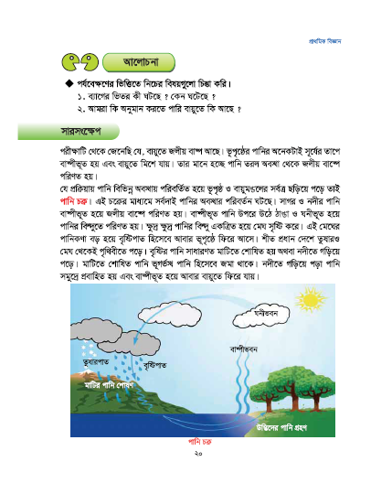
পাঠ্য বইয়ের ২০ পৃষ্ঠা খোল

Slide 12
মূল্যায়ন
১। পানি চক্র বলতে কী বুঝায়?
২। পানি চক্র ব্যাখ্যা কর

Slide 13
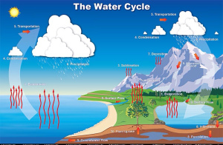
সকলকে ধন্যবাদ

